Slide 1
בשיתוף
משרד החינוך
יכולות
מיסודה של קרן רש"י
בחסות אקדמית של ביה"ס לחינוך – אוניברסיטת תל אביב
תוצאות פעילות יכולות בבתי"ס תיכוניים בפריפריה, עפ"י תכניות וברמה מגזרית/יישובית, תשס"א – תשע"ג (ד)
אכן, כל אחד יכול להצליח בבית הספר שחרור מסתגל בבית ספר מרבד
התמודדות מבנית שיטתית וסתגלנית עם ההסללה והנשירה הסמויה שיטת צמצום הפערים המואץ ויישומה בבתי ספר תיכוניים בפריפריה הגאו-חברתית במגזרים שונים ותרומת הפעילות ברמה מגזרית/יישובית
אדר תשע"ה, פברואר 2015
1
© כל הזכויות לשיטת צמצום הפערים המואץ (מבצע לימודי) שמורות לנסים (מקס) כהן, מפתח השיטה.
Notes:
1

Slide 2
בשיתוף
משרד החינוך
תוכן השקפים
אודות הנתונים ומקורות
חלק א' – רקע- ישראל, זכאים לבגרות ופערים בין ישובים ממדרגי טיפוח שונים ובין מגזרים
חלק ב'- תכנית יכולות מקצוע/ות חסם לבגרות - היקפי פעילות ותוצאות, תשס"א – תשע"ד
חלק ג'- תכנית יכולות סטארט - לבגרות ולמניעת נשירה - היקפי פעילות ותוצאות, תשס"ז – תשע"ג
חלק ד'- תכניות יכולות בבאר שבע (מגזר יהודי), תשס"ו – תשע"ג
היקפים, תוצאות וחלקם היחסי של הזכאים לבגרות בעיר ממשתתפי תכניות יכולות
חלק ה' – תכניות יכולות במגזר הדרוזי, תשס"ו – תשע"ג
היקפים, תוצאות וחלקם היחסי של הזכאים לבגרות במגזר ממשתתפי תכניות יכולות
חלק ו' – תכניות יכולות במגזר הבדואי בנגב, תשס"ו – תשע"ג
היקפים, תוצאות וחלקם היחסי של הזכאים לבגרות במגזר ממשתתפי תכניות יכולות
נספחים
מחזקים את הפריפריה ואת בית הספר הציבורי

Slide 3
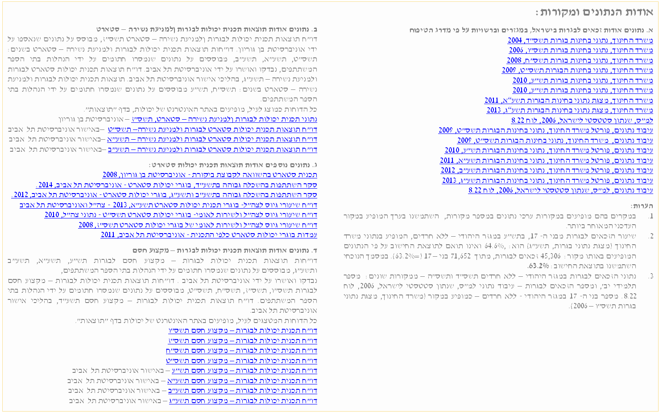
בשיתוף
משרד החינוך
החל מתש"ע, תכניות סטארט וחסם של יכולות פועלות בחסות אקדמית של ביה"ס לחינוך, אוניברסיטת תל אביב. כל נתוני תכנית יכולות לבגרות ולמניעת נשירה – סטארט בכל השנים התקבלו
מהנהלות בתי הספר וחתומים ע"י ההנהלות וכל התוצאות והעיבודים מבוססים על נתונים אלה. בשנים תשס"ט, תשע"א, תשע"ב הנתונים והתוצאות נבדקו ואושרו על ידי אוניברסיטת תל אביב.
נתוני תכנית יכולות לבגרות – מקצוע חסם בכל השנים, התקבלו מהנהלות בתיה"ס המשתתפים. נתונים, דוחות ותוצאות תכנית יכולות לבגרות – מקצוע חסם, תש"ע עד תשע"ג, נבדקו ואושרו ע"י ביה"ס לחינוך – אוניברסיטת תל אביב
3

Slide 4
בשיתוף
משרד החינוך
4

Slide 5
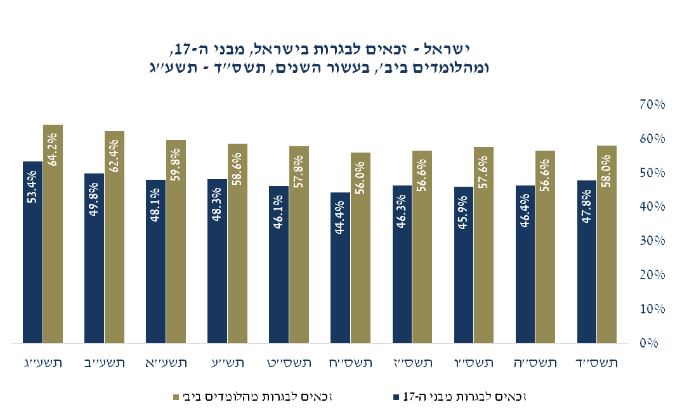
בשיתוף
משרד החינוך
רקע
ישראל - זכאים לבגרות
בעשור השנים תשס"ד – תשע"ג:
עליה של (רק) כ- 6% בזכאים לבגרות
ועדיין כמחצית מבני ה- 17, לא רוכשים תעודת בגרות בסיום יב'
5

Slide 6
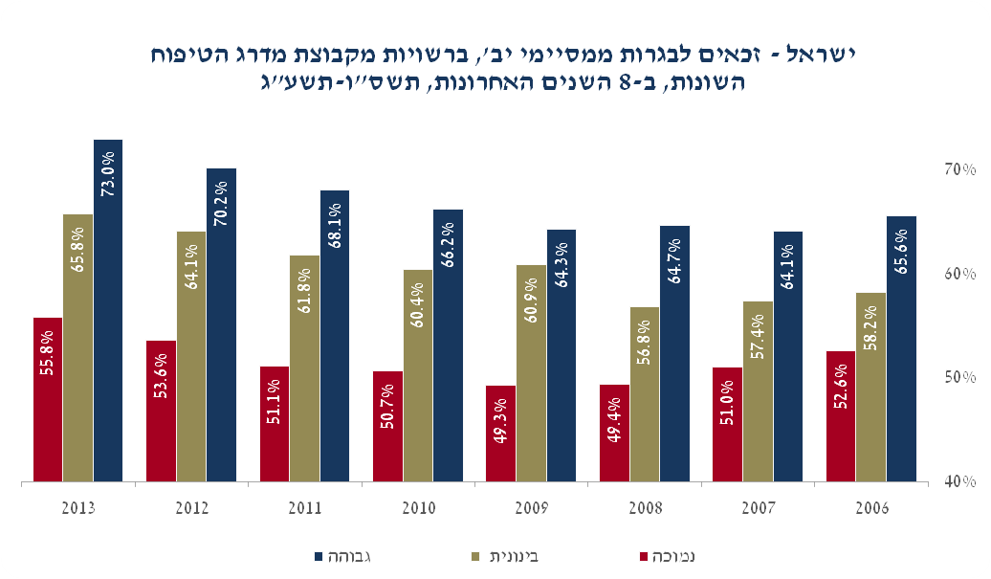
בשיתוף
משרד החינוך
רקע
ישראל - זכאים לבגרות מתלמידי יב', על פי קבוצת מדרג הטיפוח של הרשות
ב-8 השנים האחרונות: בישראל עליה של 6.2% ל- 64.2% , מ-58.0% בתשס"ו
6

Slide 7
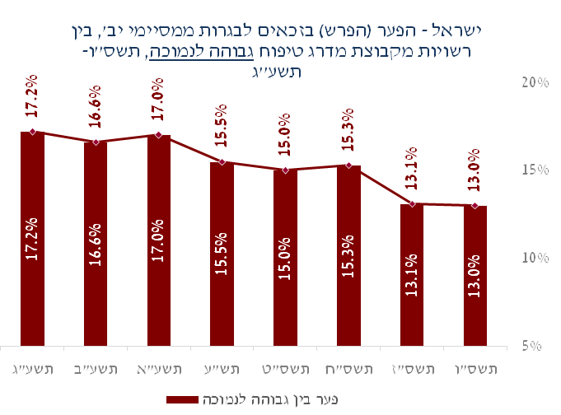
בשיתוף
משרד החינוך
רקע
ישראל - פערים בזכאים לבגרות מתלמידי יב', עפ"י קבוצת מדרג הטיפוח של הרשות
ב-8 השנים האחרונות בישראל: (אפקט המעלית)
עליה בפערים
עליה בחפיפה בין רקע חברתי כלכלי להצלחה ברכישת תעודת בגרות
7

Slide 8
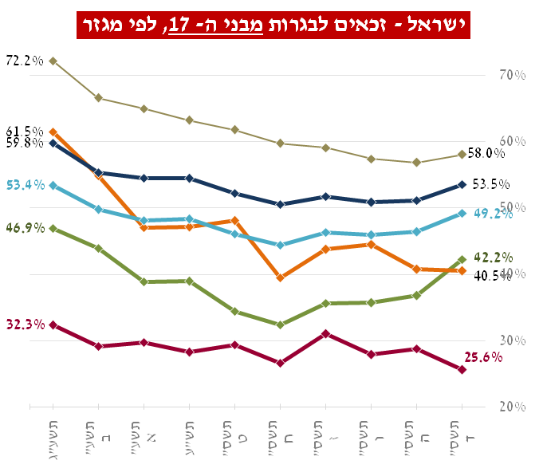
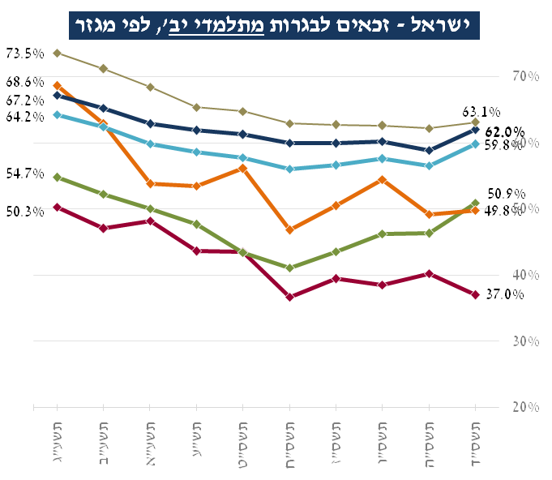
בשיתוף
משרד החינוך
רקע
ישראל - זכאים לבגרות על פי מגזר בעשור השנים תשס"ד – תשע"ג
ההפרש/העליה בזכאים מבני ה-17, תשס"ד – תשע"ג, לפי מגזר
ישראל |  | 4.2%
1. | דרוזי | 21.0%
2. | יהודי - ללא חרדים | 14.2%
3. | בדווי בנגב | 6.7%
4. | יהודי - כולל חרדים | 6.3%
5. | ערבי | 4.7%
ההפרש/העליה בזכאים מתלמידי יב', תשס"ד – תשע"ג, לפי מגזר
ישראל | 4.4%
1. דרוזי | 18.8%
2. בדווי בנגב | 13.3%
3. יהודי-ללא חרדים | 10.4%
4. יהודי-כולל חרדים | 5.2%
5. ערבי | 3.8%
8

Slide 9
בשיתוף
משרד החינוך
מחוז דרום, צפון, חיפה, מינהל החינוך הדרוזי והצ'רקסי, הבדווי בנגב, תכנית החומש,
דרכא, עמל, אגפי החינוך ברשויות ושותפים פילנטרופיים
יש בפריפריה
9

Slide 10
בשיתוף
משרד החינוך
מחוז דרום, צפון, חיפה, מינהל החינוך הדרוזי והצ'רקסי, הבדווי בנגב, תכנית החומש,
דרכא, עמל, אגפי החינוך ברשויות ושותפים פילנטרופיים
יש בפריפריה
10
החל מתש"ע, תכניות סטארט וחסם של יכולות פועלות בחסות אקדמית של ביה"ס לחינוך, אוניברסיטת תל אביב. כל נתוני תכנית יכולות לבגרות ולמניעת נשירה – סטארט בכל השנים התקבלו מהנהלות בתי
הספר וחתומים ע"י ההנהלות וכל התוצאות והעיבודים מבוססים על נתונים אלה. בשנים תשס"ט, תשע"א, תשע"ב הנתונים והתוצאות נבדקו ואושרו על ידי אוניברסיטת תל אביב. נתוני תכנית יכולות לבגרות
– מקצוע חסם בכל השנים, התקבלו מהנהלות בתיה"ס המשתתפים. נתונים, דוחות ותוצאות תכנית יכולות לבגרות – מקצוע חסם, תש"ע עד תשע"ד, נבדקו ואושרו ע"י ביה"ס לחינוך – אוניברסיטת תל אביב.

Slide 11
בשיתוף
משרד החינוך
מחוז דרום, צפון, חיפה, מינהל החינוך הדרוזי והצ'רקסי, הבדווי בנגב, תכנית החומש,
דרכא, עמל, אגפי החינוך ברשויות ושותפים פילנטרופיים
יש בפריפריה
11
החל מתש"ע, תכניות סטארט וחסם של יכולות פועלות בחסות אקדמית של ביה"ס לחינוך, אוניברסיטת תל אביב. כל נתוני תכנית יכולות לבגרות ולמניעת נשירה – סטארט בכל השנים התקבלו מהנהלות בתי
הספר וחתומים ע"י ההנהלות וכל התוצאות והעיבודים מבוססים על נתונים אלה. בשנים תשס"ט, תשע"א, תשע"ב הנתונים והתוצאות נבדקו ואושרו על ידי אוניברסיטת תל אביב. נתוני תכנית יכולות לבגרות
– מקצוע חסם בכל השנים, התקבלו מהנהלות בתיה"ס המשתתפים. נתונים, דוחות ותוצאות תכנית יכולות לבגרות – מקצוע חסם, תש"ע עד תשע"ג, נבדקו ואושרו ע"י ביה"ס לחינוך – אוניברסיטת תל אביב.
Notes:
11

Slide 12
בשיתוף
משרד החינוך
מחוז דרום, צפון, חיפה, תל אביב, מינהל החינוך הדרוזי והצ'רקסי, הבדווי בנגב, תכנית החומש, שח"ר,
דרכא, עמל, אגפי החינוך ברשויות ושותפים פילנטרופיים
יש בפריפריה
12
Notes:
12

Slide 13
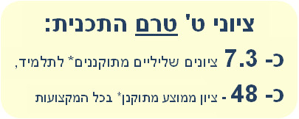
בשיתוף
משרד החינוך
מחוז דרום, צפון, חיפה, תל אביב, מינהל החינוך הדרוזי והצ'רקסי, הבדווי בנגב, תכנית החומש, שח"ר,
דרכא, עמל, אגפי החינוך ברשויות ושותפים פילנטרופיים
יש בפריפריה
בתשע"ג – 542 בוגרי יב', מ- 17 בתי"ס מקיפים בפריפריה (8 יהודים, 6 בדווים, 3 דרוזים).
13
החל מתש"ע, תכניות סטארט וחסם של יכולות פועלות בחסות אקדמית של ביה"ס לחינוך, אוניברסיטת תל אביב. כל נתוני תכנית יכולות לבגרות ולמניעת נשירה – סטארט בכל השנים התקבלו מהנהלות בתי
הספר וחתומים ע"י ההנהלות וכל התוצאות והעיבודים מבוססים על נתונים אלה. בשנים תשס"ט, תשע"א, תשע"ב הנתונים והתוצאות נבדקו ואושרו על ידי אוניברסיטת תל אביב. נתוני תכנית יכולות לבגרות
– מקצוע חסם בכל השנים, התקבלו מהנהלות בתיה"ס המשתתפים. נתונים, דוחות ותוצאות תכנית יכולות לבגרות – מקצוע חסם, תש"ע עד תשע"ג, נבדקו ואושרו ע"י ביה"ס לחינוך – אוניברסיטת תל אביב.
Notes:
13

Slide 14
בשיתוף
משרד החינוך
מחוז דרום, צפון, חיפה, תל אביב, מינהל החינוך הדרוזי והצ'רקסי, הבדווי בנגב, תכנית החומש, שח"ר,
דרכא, עמל, אגפי החינוך ברשויות ושותפים פילנטרופיים
יש בפריפריה
א. סטארט - בתי"ס, תלמידי יב', והישגים טרם ההצטרפות לתכנית – נתונים רב שנתיים
שנ"ל | בתי"ס בהם תלמידי יב' | מדד טיפוח בתיה"ס ^{(שטראוס)} | תלמידים ביב' | הישגים לימודיים טרם התוכנית, כיתה ט'
 |  |  |  | ממוצע ציונים שליליים* לתלמיד | ציון ממוצע* בכל מקצועות הלימוד
תשס"ט | 12 | 6.6 | 405 | 7.4 | 48.7
תש"ע | 9 | 6.9 | 281 | 7.2 | 48.5
תשע"א | 15 | 7.5 | 455 | 7.2 | 49.2
תשע"ב | 15 | 7.4 | 472 | 7.3 | 47.5
תשע"ג** | 17 | 7.5 | 542 | 7.3 | 45.9
* ציון מתוקנן לשם השוואת ציוני תלמידים מרמות לימוד שונות, עפ"י תקנון הנהוג במשרד החינוך, וכן אוניברסיטת בן גוריון, 2008. ** כולל 2 בתי"ס שבצעו התכנית בשנתיים במקום ב- 3 שנים.
14
החל מתש"ע, תכניות סטארט וחסם של יכולות פועלות בחסות אקדמית של ביה"ס לחינוך, אוניברסיטת תל אביב. כל נתוני תכנית יכולות לבגרות ולמניעת נשירה – סטארט בכל השנים התקבלו מהנהלות בתי
הספר וחתומים ע"י ההנהלות וכל התוצאות והעיבודים מבוססים על נתונים אלה. בשנים תשס"ט, תשע"א, תשע"ב הנתונים והתוצאות נבדקו ואושרו על ידי אוניברסיטת תל אביב. נתוני תכנית יכולות לבגרות
– מקצוע חסם בכל השנים, התקבלו מהנהלות בתיה"ס המשתתפים. נתונים, דוחות ותוצאות תכנית יכולות לבגרות – מקצוע חסם, תש"ע עד תשע"ג, נבדקו ואושרו ע"י ביה"ס לחינוך – אוניברסיטת תל אביב.
Notes:
14

Slide 15
בשיתוף
משרד החינוך
מחוז דרום, צפון, חיפה, תל אביב, מינהל החינוך הדרוזי והצ'רקסי, הבדווי בנגב, תכנית החומש, שח"ר,
דרכא, עמל, אגפי החינוך ברשויות ושותפים פילנטרופיים
יש בפריפריה
ב. יכולות סטארט – הישגים, עמדות ותפיסות לפני התכנית בט', ובסיומה ביב'
542 מסיימי יב' סטארט תשע"ג הישגים, תפיסות ועמדות לפני התכנית בכיתה ט' ובסיומה ביב'
הישגים לימודיים בט' וזכאות לבגרות ביב' (בוגרי תשע"ג)
עמדות, השתייכות והתנהגות* (בוגרי תשע"ג) שאלון סולם טווח: 1- נמוך, 5- גבוה
6 אינדיקטורים
1. מסוגלות עצמית
2. מיקוד שליטה פנימי
3. תחושת השתייכות
4. שאיפות להשכלה אקדמית
5. תפקוד לימודי
6. בעיות התנהגות**
אחרי בסיום יב'
לפני בכיתה ט' (רטרוספקטיבי)
אחרי - בסיום יב'
זכאים לבגרות ממתחילי י' | זכאים לבגרות ממסיימי יב'
לפני – בכיתה ט' בעלי ההישגים הנמוכים ביותר בשכבה
ממוצע ציונים שליליים לתלמיד (מתוקנן) | ציון ממוצע בכל מקצועות הלימוד (מתוקנן)
71.0%
64.1%
4.2
2.9
1.6
2.4
* השיבו 381 בוגרי יב' סטארט תשע"ג מתוך 542 – 70.3%,
19רכזי התכנית מתוך - 21 ,ענו על שאלוני התנהגות עבור 474 תלמידים - 87.5%.
* *בעיות התנהגות – תשובות רכזים.
542 מסיימי יב' תשע"ג סטארט ב- 17בתיה"ס המשתתפים* • 8 בתי"ס יהודים (באר שבע, בת ים, בית שמש) • 6 בדווים (חורה, כסייפה, תל שבע, רהט, לקיה) • 3 דרוזים (בית – ג'אן, פקיעין, מע'אר) (שאלון עמדות רטרוספקטיבי , בוגרי התכנית בסיום יב , התנהגות – שאלון רכזים) (סולם טווח: 1-נמוך, 5-גבוה)
* כולל 2 בתי"ס שביצעו התכנית בשנתיים במקום ב- 3 שנים
15
החל מתש"ע, תכניות סטארט וחסם של יכולות פועלות בחסות אקדמית של ביה"ס לחינוך, אוניברסיטת תל אביב. כל נתוני תכנית יכולות לבגרות ולמניעת נשירה – סטארט בכל השנים התקבלו מהנהלות בתי
הספר וחתומים ע"י ההנהלות וכל התוצאות והעיבודים מבוססים על נתונים אלה. בשנים תשס"ט, תשע"א, תשע"ב הנתונים והתוצאות נבדקו ואושרו על ידי אוניברסיטת תל אביב. נתוני תכנית יכולות לבגרות
– מקצוע חסם בכל השנים, התקבלו מהנהלות בתיה"ס המשתתפים. נתונים, דוחות ותוצאות תכנית יכולות לבגרות – מקצוע חסם, תש"ע עד תשע"ג, נבדקו ואושרו ע"י ביה"ס לחינוך – אוניברסיטת תל אביב.

Slide 16
בשיתוף
משרד החינוך
מחוז דרום, צפון, חיפה, תל אביב, מינהל החינוך הדרוזי והצ'רקסי, הבדווי בנגב, תכנית החומש, שח"ר,
דרכא, עמל, אגפי החינוך ברשויות ושותפים פילנטרופיים
יש בפריפריה
ג. יכולות סטארט תשע"ג - זכאים לבגרות בהשוואה לישראל
542 מסיימי יב' סטארט תשע"ג הישגי תלמידי סטארט בכיתה ט' לפני התכנית, וזכאים לבגרות בסיומה ביב', בהשוואה לישראל
ישראל תשע"ג זכאים לבגרות מבני ה- 17
סטארט תשע"ג זכאים לבגרות ממתחילי י'
ישראל תשע"ג זכאים לבגרות ממסיימי יב'
סטארט תשע"ג זכאים לבגרות ממסיימי יב'
סטארט בוגרי תשע"ג לפני ההצטרפות, בכיתה ט' מס' ציונים שליליים ממוצע לתלמיד (מתוקנן) | סטארט בוגרי תשע"ג לפני ההצטרפות, בכיתה ט' ציון ממוצע בכל מקצועות הלימוד (מתוקנן)
53.4%
64.1%
64.2%
71.0%
45.9
7.3
542 מסיימי יב' תשע"ג סטארט ב- 17בתיה"ס המשתתפים* • 8 בתי"ס יהודים (באר שבע, בת ים, בית שמש) • 6 בדווים (חורה, כסייפה, תל שבע, רהט, לקיה) • 3 דרוזים (בית – ג'אן, פקיעין, מע'אר) (שאלון עמדות רטרוספקטיבי , בוגרי התכנית בסיום יב , התנהגות – שאלון רכזים) (סולם טווח: 1-נמוך, 5-גבוה)
* כולל 2 בתי"ס שביצעו התכנית בשנתיים במקום ב- 3 שנים
16
החל מתש"ע, תכניות סטארט וחסם של יכולות פועלות בחסות אקדמית של ביה"ס לחינוך, אוניברסיטת תל אביב. כל נתוני תכנית יכולות לבגרות ולמניעת נשירה – סטארט בכל השנים התקבלו מהנהלות בתי
הספר וחתומים ע"י ההנהלות וכל התוצאות והעיבודים מבוססים על נתונים אלה. בשנים תשס"ט, תשע"א, תשע"ב הנתונים והתוצאות נבדקו ואושרו על ידי אוניברסיטת תל אביב. נתוני תכנית יכולות לבגרות
– מקצוע חסם בכל השנים, התקבלו מהנהלות בתיה"ס המשתתפים. נתונים, דוחות ותוצאות תכנית יכולות לבגרות – מקצוע חסם, תש"ע עד תשע"ג, נבדקו ואושרו ע"י ביה"ס לחינוך – אוניברסיטת תל אביב.

Slide 17
בשיתוף
משרד החינוך
מחוז דרום, צפון, חיפה, תל אביב, מינהל החינוך הדרוזי והצ'רקסי, הבדווי בנגב, תכנית החומש, שח"ר,
דרכא, עמל, אגפי החינוך ברשויות ושותפים פילנטרופיים
יש בפריפריה
ד. יכולות סטארט לאקדמיה – תמצית התוצאות
החל מתש"ע, תכניות סטארט וחסם של יכולות פועלות בחסות אקדמית של ביה"ס לחינוך, אוניברסיטת תל אביב. כל נתוני תכנית יכולות לבגרות ולמניעת נשירה – סטארט בכל השנים התקבלו מהנהלות בתי
הספר וחתומים ע"י ההנהלות וכל התוצאות והעיבודים מבוססים על נתונים אלה. בשנים תשס"ט, תשע"א, תשע"ב הנתונים והתוצאות נבדקו ואושרו על ידי אוניברסיטת תל אביב. נתוני תכנית יכולות לבגרות
– מקצוע חסם בכל השנים, התקבלו מהנהלות בתיה"ס המשתתפים. נתונים, דוחות ותוצאות תכנית יכולות לבגרות – מקצוע חסם, תש"ע עד תשע"ג, נבדקו ואושרו ע"י ביה"ס לחינוך – אוניברסיטת תל אביב.
17

Slide 18
משרד החינוך
מחוז דרום, שח"ר
בשיתוף
עירית באר שבע
מינהל החינוך
עמל
שותפים פילנטרופיים
יש בפריפריה
חלק ד'
יכולות ברמה המגזרית/יישובית
באר שבע

Slide 19
יש בפריפריה
יכולות ברמה המגזרית/יישובית
באר שבע
ד.1.יכולות בבאר שבע
מגזר יהודי
(באר שבע מדורגת בקבוצת הרשויות במדרג הטיפוח הנמוך)
ב-7 השנים האחרונות (תשס"ו – תשע"ג)
18

Slide 20
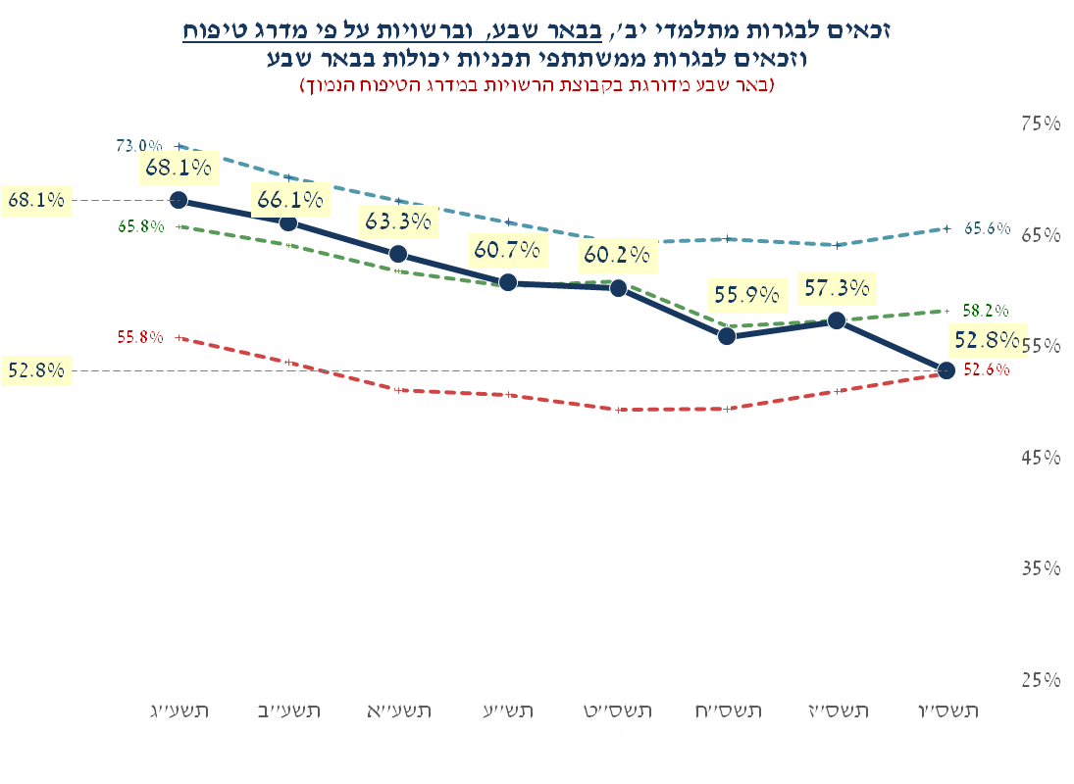
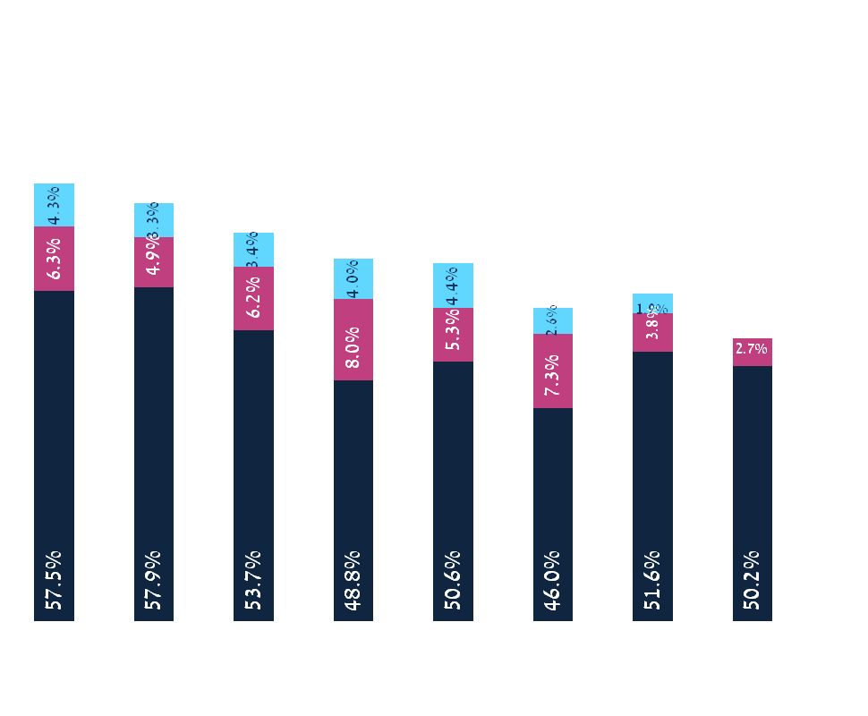
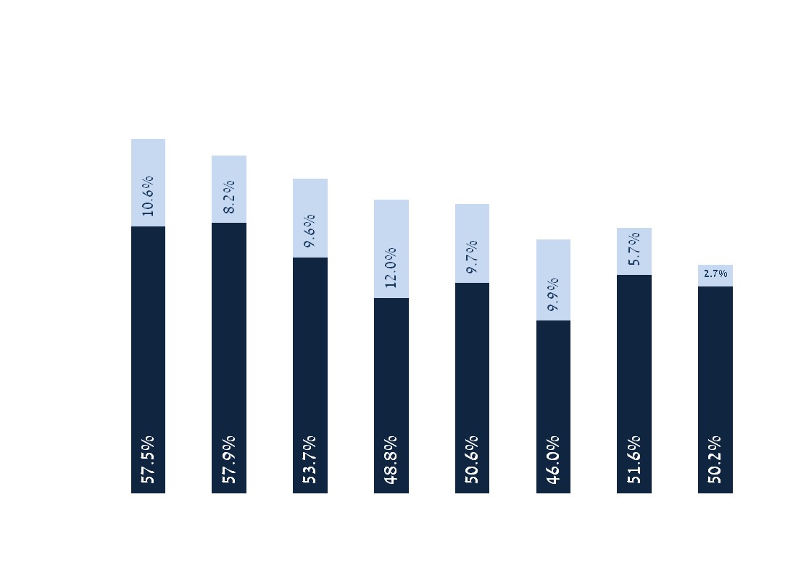
יש בפריפריה
יכולות ברמה המגזרית/יישובית
באר שבע
ההפרש/העליה בזכאים לבגרות מתלמידי יב', ברשויות עפ"י מדרג טיפוח, תשס"ו – תשע"ג,
מדרג טיפוח | הפרש/עליה
ישראל | 6.6%
1.באר שבע - נמוך | 15.3%
2.מדרג טיפוח בינוני | 7.6%
3.מדרג טיפוח גבוה | 7.4%
4.מדרג טיפוח נמוך | 3.2%
19
החל מתש"ע, תכניות סטארט וחסם של יכולות פועלות בחסות אקדמית של ביה"ס לחינוך, אוניברסיטת תל אביב. כל נתוני תכנית יכולות לבגרות ולמניעת נשירה – סטארט בכל השנים התקבלו מהנהלות בתי
הספר וחתומים ע"י ההנהלות וכל התוצאות והעיבודים מבוססים על נתונים אלה. בשנים תשס"ט, תשע"א, תשע"ב הנתונים והתוצאות נבדקו ואושרו על ידי אוניברסיטת תל אביב. נתוני תכנית יכולות לבגרות
– מקצוע חסם בכל השנים, התקבלו מהנהלות בתיה"ס המשתתפים. נתונים, דוחות ותוצאות תכנית יכולות לבגרות – מקצוע חסם, תש"ע עד תשע"ג, נבדקו ואושרו ע"י ביה"ס לחינוך – אוניברסיטת תל אביב.

Slide 21
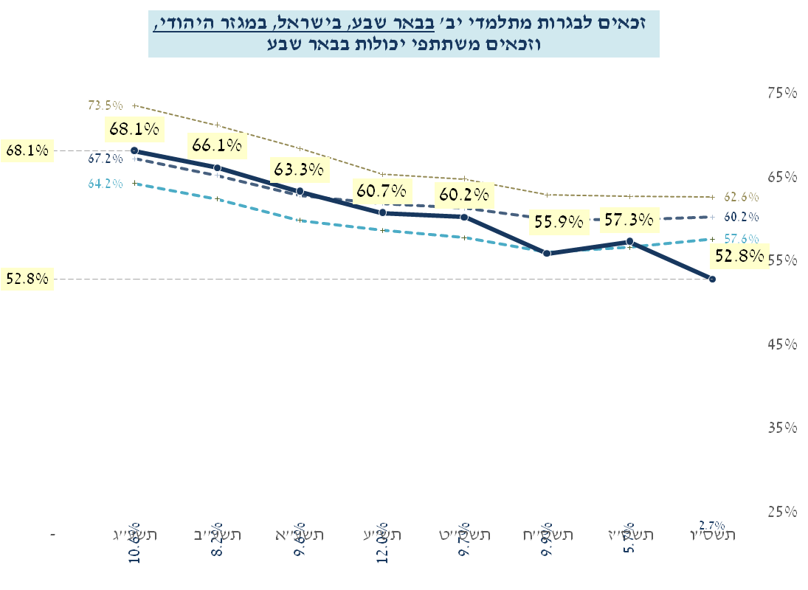
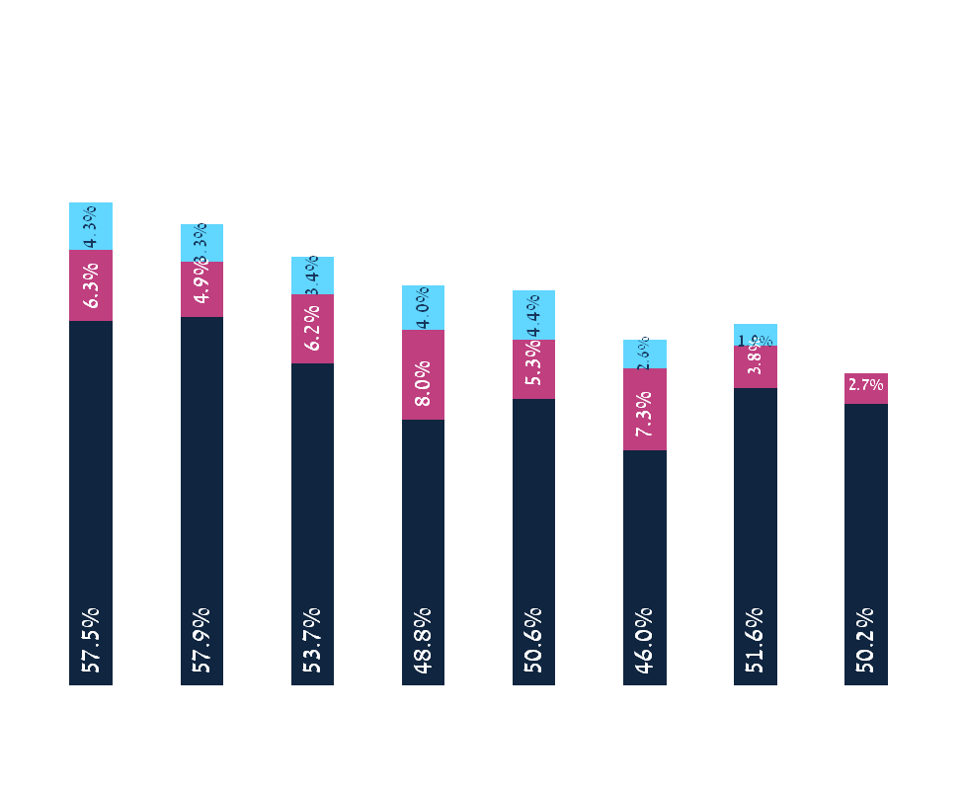
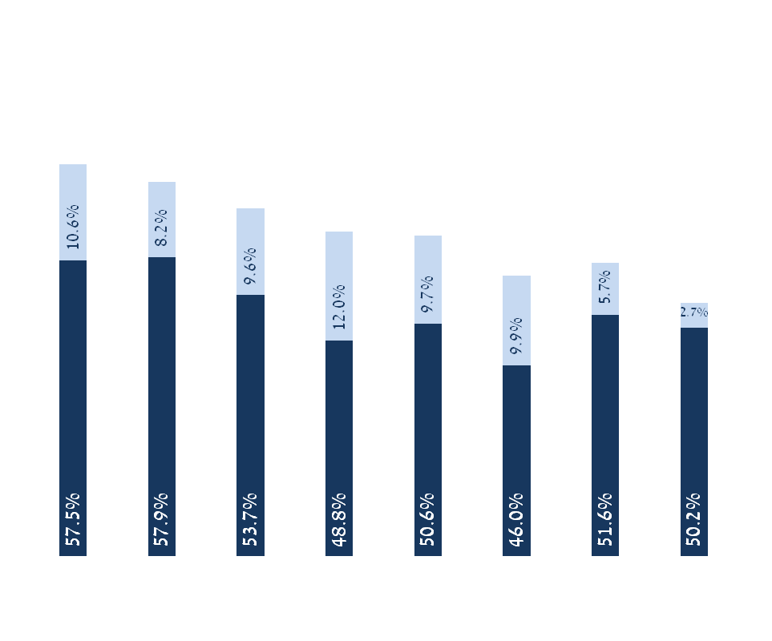
יש בפריפריה
יכולות ברמה המגזרית/יישובית
באר שבע
ההפרש/העליה בזכאים לבגרות מתלמידי יב', בישראל ובמגזר היהודי, תשס"ו – תשע"ג,
מגזר | הפרש/עליה
ישראל | 6.6%
1. באר שבע | 15.3%
2.מגזר יהודי כולל חרדים | 10.9%
3.מגזר יהודי ללא חרדים | 7.0%
20
החל מתש"ע, תכניות סטארט וחסם של יכולות פועלות בחסות אקדמית של ביה"ס לחינוך, אוניברסיטת תל אביב. כל נתוני תכנית יכולות לבגרות ולמניעת נשירה – סטארט בכל השנים התקבלו מהנהלות בתי
הספר וחתומים ע"י ההנהלות וכל התוצאות והעיבודים מבוססים על נתונים אלה. בשנים תשס"ט, תשע"א, תשע"ב הנתונים והתוצאות נבדקו ואושרו על ידי אוניברסיטת תל אביב. נתוני תכנית יכולות לבגרות
– מקצוע חסם בכל השנים, התקבלו מהנהלות בתיה"ס המשתתפים. נתונים, דוחות ותוצאות תכנית יכולות לבגרות – מקצוע חסם, תש"ע עד תשע"ג, נבדקו ואושרו ע"י ביה"ס לחינוך – אוניברסיטת תל אביב.

Slide 22
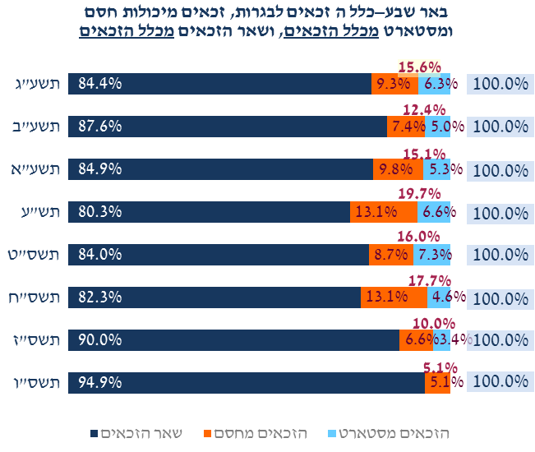
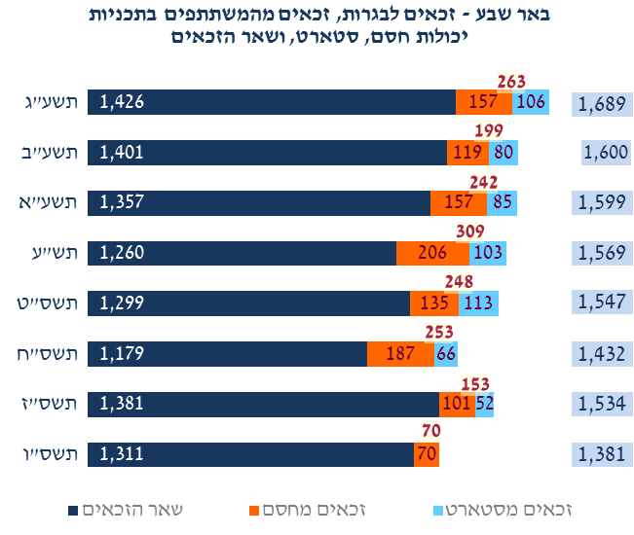
יש בפריפריה
יכולות ברמה המגזרית/יישובית
באר שבע
3. זכאים לבגרות ממשתתפי יכולות, מכלל הזכאים לבגרות בבאר שבע
בתשע"ג
21
החל מתש"ע, תכניות סטארט וחסם של יכולות פועלות בחסות אקדמית של ביה"ס לחינוך, אוניברסיטת תל אביב. כל נתוני תכנית יכולות לבגרות ולמניעת נשירה – סטארט בכל השנים התקבלו מהנהלות בתי
הספר וחתומים ע"י ההנהלות וכל התוצאות והעיבודים מבוססים על נתונים אלה. בשנים תשס"ט, תשע"א, תשע"ב הנתונים והתוצאות נבדקו ואושרו על ידי אוניברסיטת תל אביב. נתוני תכנית יכולות לבגרות
– מקצוע חסם בכל השנים, התקבלו מהנהלות בתיה"ס המשתתפים. נתונים, דוחות ותוצאות תכנית יכולות לבגרות – מקצוע חסם, תש"ע עד תשע"ג, נבדקו ואושרו ע"י ביה"ס לחינוך – אוניברסיטת תל אביב.

Slide 23
בשיתוף
משרד החינוך מחוז צפון וחיפה, מינהל החינוך הדרוזי והצ'רקסי, תכנית החומש, שח"ר | אגפי חינוך ברשויות המשתתפות עמל שותפים פילנטרופיים
יש בפריפריה
חלק ה'
יכולות ברמה המגזרית
המגזר הדרוזי

Slide 24
יש בפריפריה
יכולות ברמה המגזרית
המגזר הדרוזי
ד.2. המגזר הדרוזי ב- 7 השנים האחרונות תשס"ו - תשע"ג
22
פעילות יכולות במגזר הדרוזי החלה בתשס"ו בבית ספר אחד (חסם). בתשס"ח 5 בתי"ס, ובתשע"ג , ב- 15 בתי"ס (ב-3 מהם, סטארט), מתוך 17 במגזר.

Slide 25
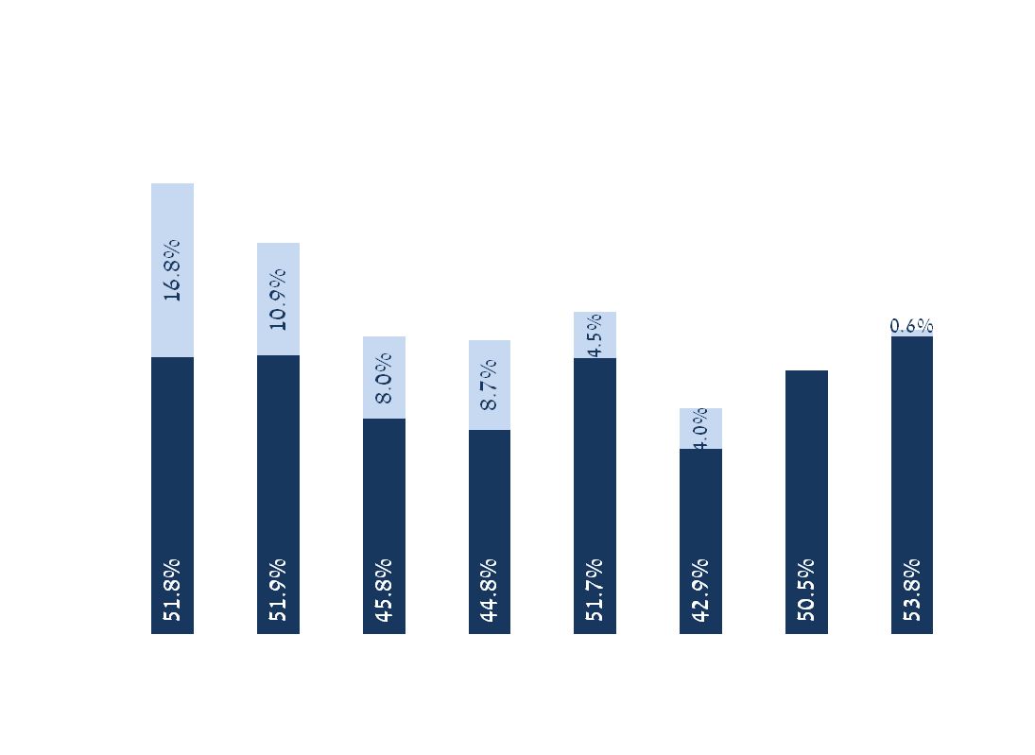
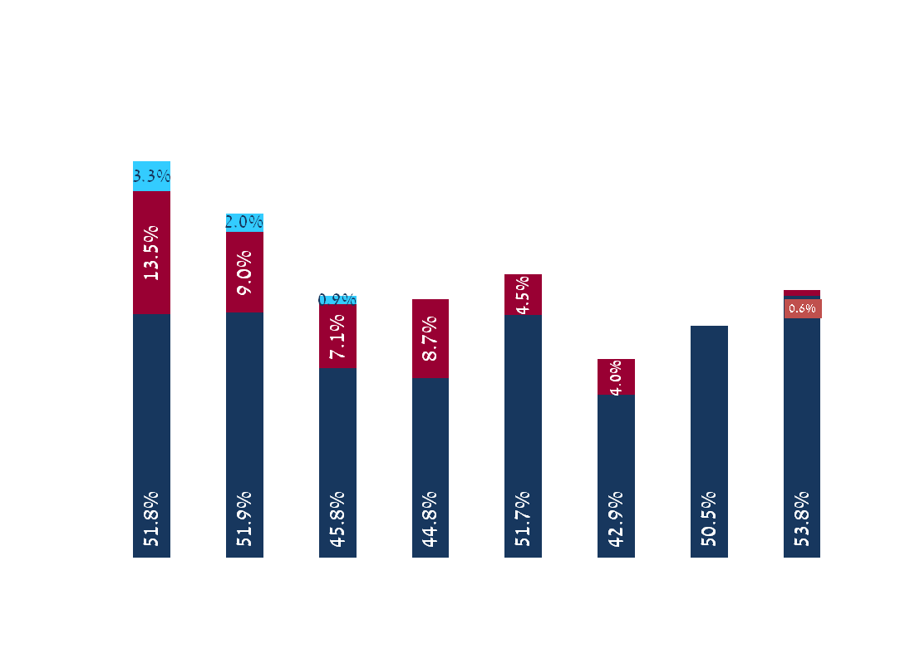
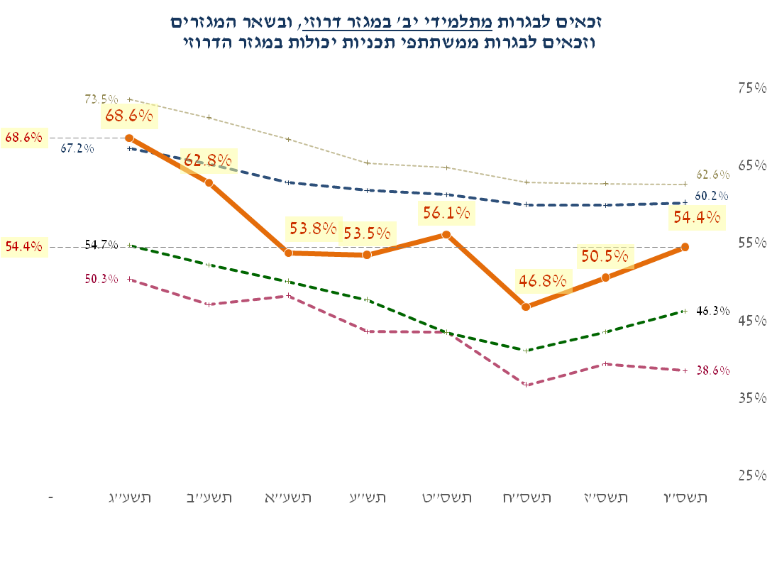
יש בפריפריה
יכולות ברמה המגזרית
המגזר הדרוזי
ההפרש/העליה בזכאים לבגרות מתלמידי יב', תשס"ו – תשע"ג, לפי מגזר
מגזר | הפרש/עליה
ישראל | 6.6%
1. דרוזי | 14.2%
2. בדווי בנגב | 11.7%
3. יהודי-ללא חרדים | 10.9%
4. ערבי | 8.4%
5. יהודי-כולל חרדים | 7.0%
23
החל מתש"ע, תכניות סטארט וחסם של יכולות פועלות בחסות אקדמית של ביה"ס לחינוך, אוניברסיטת תל אביב. כל נתוני תכנית יכולות לבגרות ולמניעת נשירה – סטארט בכל השנים התקבלו מהנהלות בתי
הספר וחתומים ע"י ההנהלות וכל התוצאות והעיבודים מבוססים על נתונים אלה. בשנים תשס"ט, תשע"א, תשע"ב הנתונים והתוצאות נבדקו ואושרו על ידי אוניברסיטת תל אביב. נתוני תכנית יכולות לבגרות
– מקצוע חסם בכל השנים, התקבלו מהנהלות בתיה"ס המשתתפים. נתונים, דוחות ותוצאות תכנית יכולות לבגרות – מקצוע חסם, תש"ע עד תשע"ג, נבדקו ואושרו ע"י ביה"ס לחינוך – אוניברסיטת תל אביב.

Slide 26
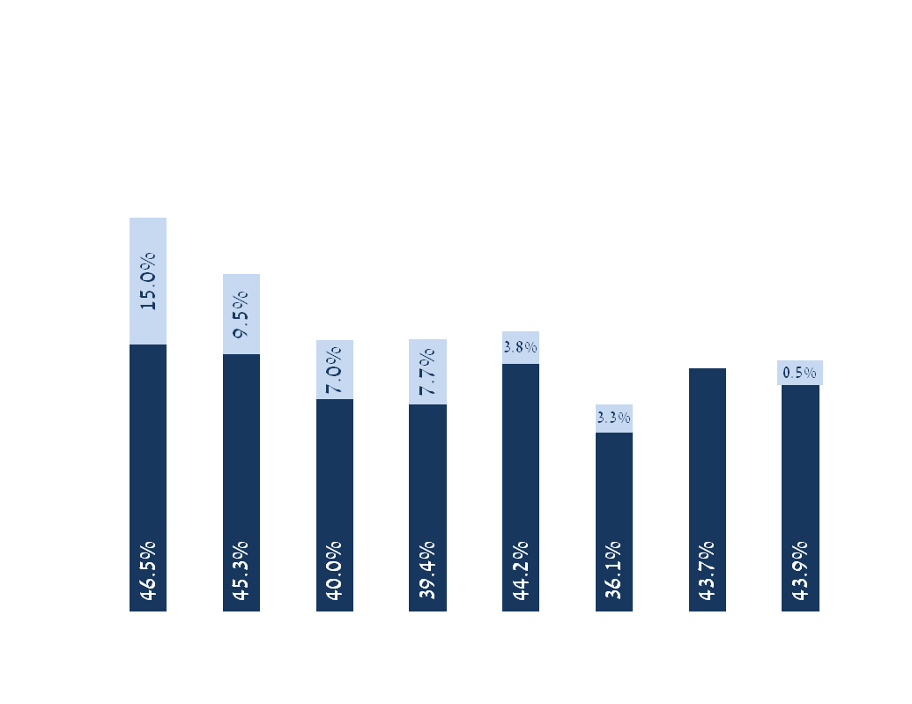
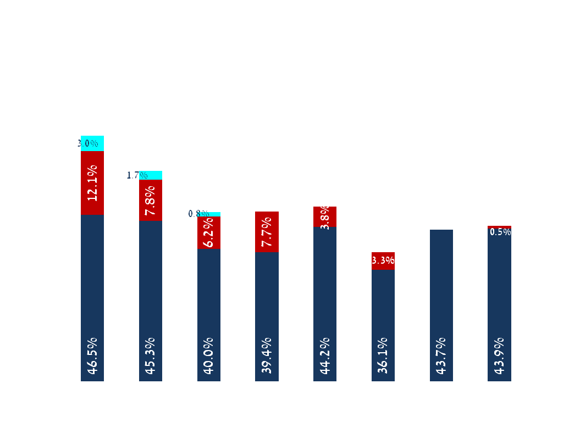
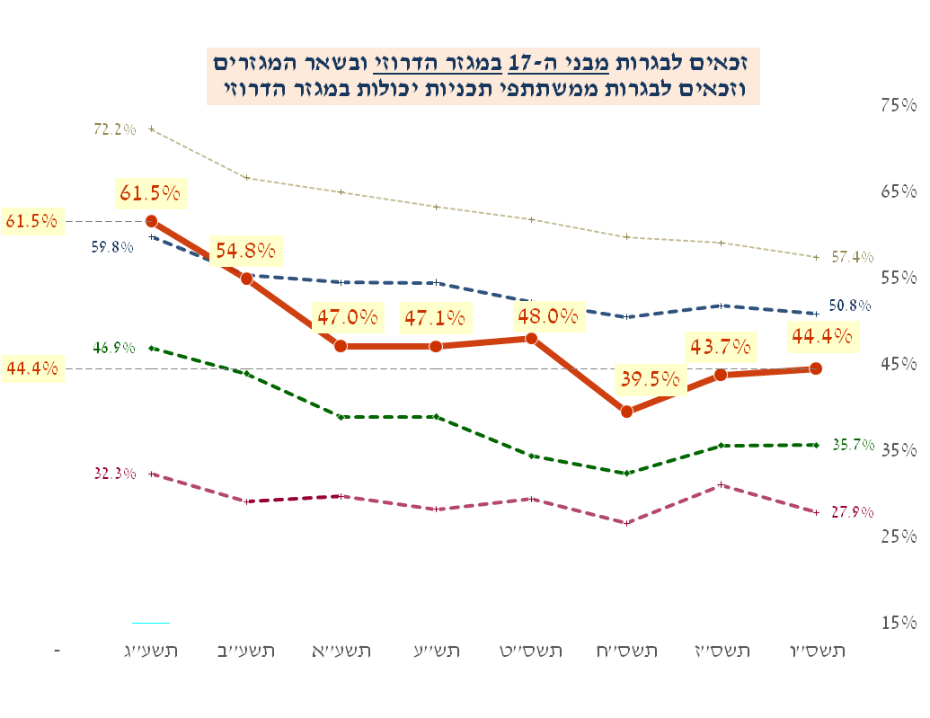
יש בפריפריה
יכולות ברמה המגזרית
המגזר הדרוזי
ההפרש/העליה בזכאים לבגרות מבני ה-17, תשס"ו – תשע"ג, לפי מגזר
ישראל |  | 7.5%
1. | דרוזי | 17.1%
2. | יהודי - ללא חרדים | 14.8%
3. | ערבי | 11.2%
4. | יהודי - כולל חרדים | 9.0%
5. | בדווי בנגב | 4.4%
24
החל מתש"ע, תכניות סטארט וחסם של יכולות פועלות בחסות אקדמית של ביה"ס לחינוך, אוניברסיטת תל אביב. כל נתוני תכנית יכולות לבגרות ולמניעת נשירה – סטארט בכל השנים התקבלו מהנהלות בתי
הספר וחתומים ע"י ההנהלות וכל התוצאות והעיבודים מבוססים על נתונים אלה. בשנים תשס"ט, תשע"א, תשע"ב הנתונים והתוצאות נבדקו ואושרו על ידי אוניברסיטת תל אביב. נתוני תכנית יכולות לבגרות
– מקצוע חסם בכל השנים, התקבלו מהנהלות בתיה"ס המשתתפים. נתונים, דוחות ותוצאות תכנית יכולות לבגרות – מקצוע חסם, תש"ע עד תשע"ג, נבדקו ואושרו ע"י ביה"ס לחינוך – אוניברסיטת תל אביב.

Slide 27
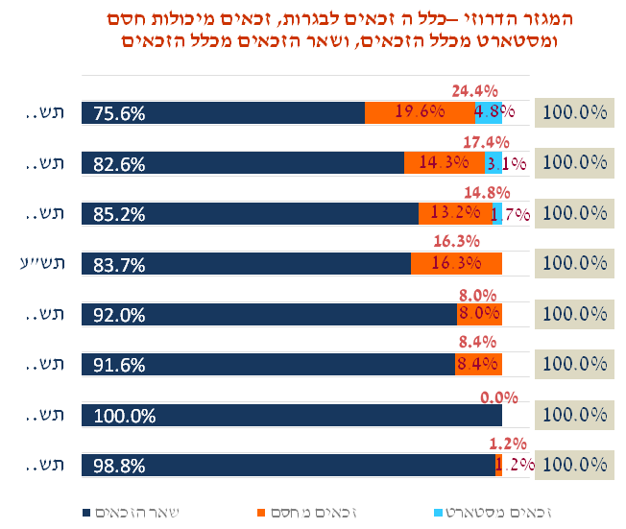
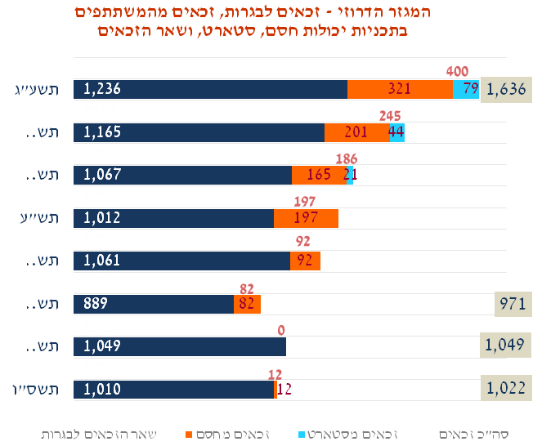
יש בפריפריה
יכולות ברמה המגזרית
המגזר הדרוזי
3. המגזר הדרוזי - זכאים לבגרות משתתפי יכולות, מכלל הזכאים לבגרות במגזר
בתשע"ג
25
החל מתש"ע, תכניות סטארט וחסם של יכולות פועלות בחסות אקדמית של ביה"ס לחינוך, אוניברסיטת תל אביב. כל נתוני תכנית יכולות לבגרות ולמניעת נשירה – סטארט בכל השנים התקבלו מהנהלות בתי
הספר וחתומים ע"י ההנהלות וכל התוצאות והעיבודים מבוססים על נתונים אלה. בשנים תשס"ט, תשע"א, תשע"ב הנתונים והתוצאות נבדקו ואושרו על ידי אוניברסיטת תל אביב. נתוני תכנית יכולות לבגרות
– מקצוע חסם בכל השנים, התקבלו מהנהלות בתיה"ס המשתתפים. נתונים, דוחות ותוצאות תכנית יכולות לבגרות – מקצוע חסם, תש"ע עד תשע"ג, נבדקו ואושרו ע"י ביה"ס לחינוך – אוניברסיטת תל אביב.

Slide 28
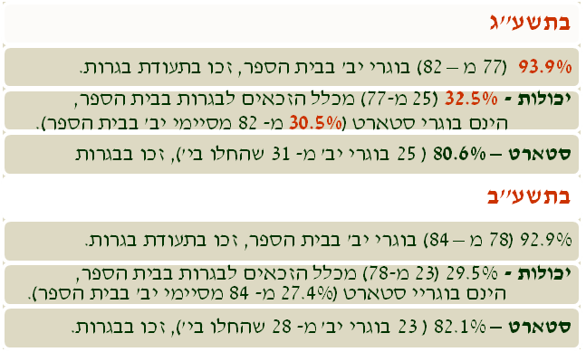
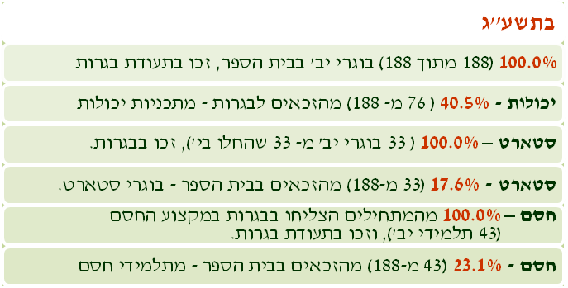
יש בפריפריה
המגזר הדרוזי
5. דוגמאות לחלקה היחסי של פעילות יכולות, בשיעורי הזכאים לבגרות בבתי ספר תיכוניים דרוזים
יכולות בתיכון פקיעין
יכולות בתיכון בית ג'אן
26

Slide 29
בשיתוף
משרד החינוך מחוז דרום, מינהל החינוך הבדווי, תכנית החומש, שח"ר | אגפי חינוך ברשויות המשתתפות עמל שותפים פילנטרופיים
יש בפריפריה
חלק ו'
יכולות ברמה המגזרית
המגזר הבדווי בנגב

Slide 30
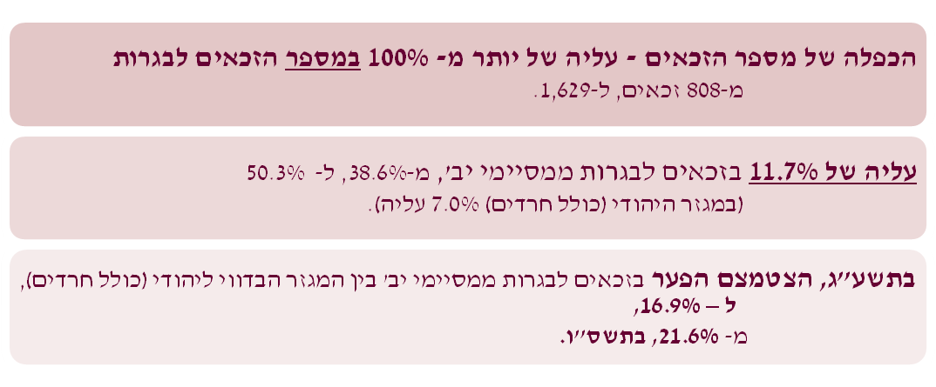
יש בפריפריה
יכולות ברמה המגזרית
המגזר הבדווי בנגב
ד.3. המגזר הבדווי בנגב ב- 7 השנים האחרונות מתשס"ו לתשע"ג
27

Slide 31
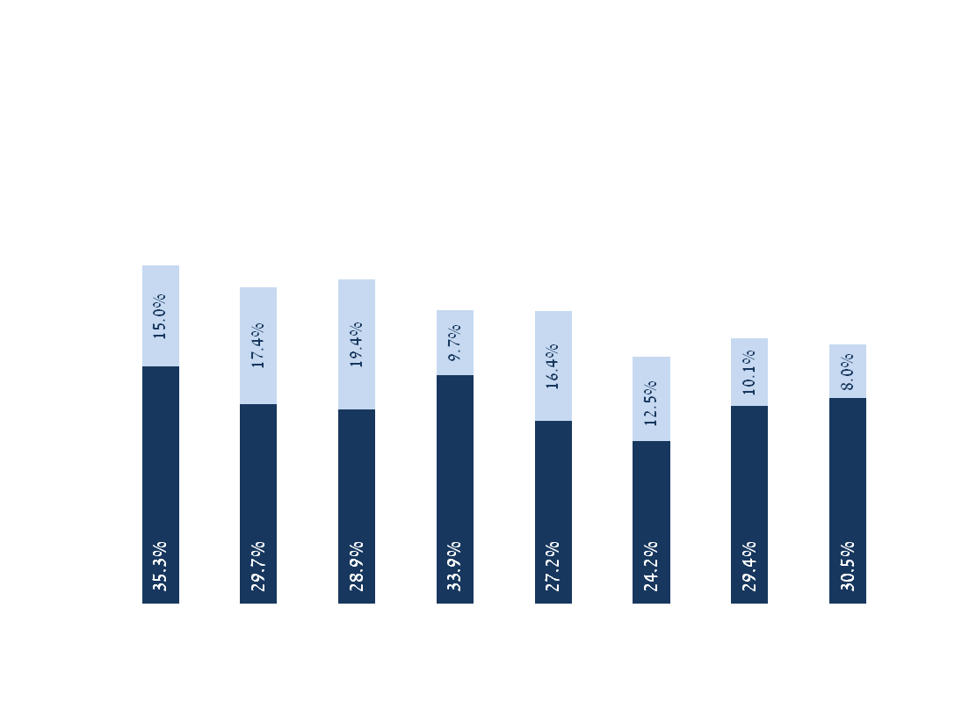
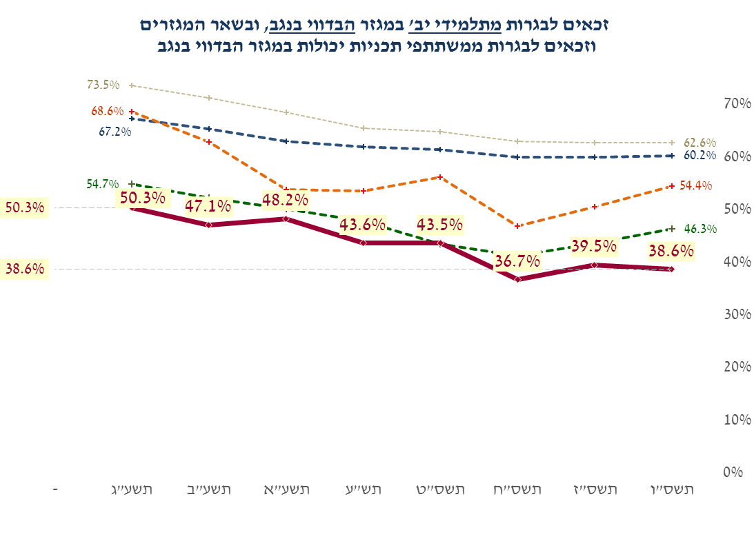
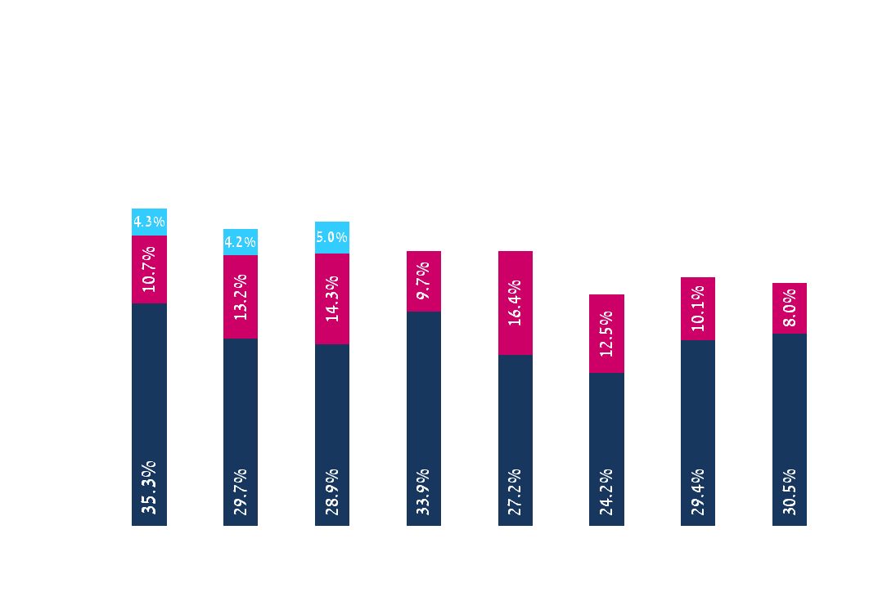
יש בפריפריה
יכולות ברמה המגזרית
המגזר הבדווי בנגב
ההפרש/העליה בזכאים לבגרות מתלמידי יב', תשס"ו – תשע"ג, לפי מגזר
מגזר | הפרש/עליה
ישראל | 6.6%
1. דרוזי | 14.2%
2. בדווי בנגב | 11.7%
3. יהודי-ללא חרדים | 10.9%
4. ערבי | 8.4%
5. יהודי-כולל חרדים | 7.0%
28
החל מתש"ע, תכניות סטארט וחסם של יכולות פועלות בחסות אקדמית של ביה"ס לחינוך, אוניברסיטת תל אביב. כל נתוני תכנית יכולות לבגרות ולמניעת נשירה – סטארט בכל השנים התקבלו מהנהלות בתי
הספר וחתומים ע"י ההנהלות וכל התוצאות והעיבודים מבוססים על נתונים אלה. בשנים תשס"ט, תשע"א, תשע"ב הנתונים והתוצאות נבדקו ואושרו על ידי אוניברסיטת תל אביב. נתוני תכנית יכולות לבגרות
– מקצוע חסם בכל השנים, התקבלו מהנהלות בתיה"ס המשתתפים. נתונים, דוחות ותוצאות תכנית יכולות לבגרות – מקצוע חסם, תש"ע עד תשע"ג, נבדקו ואושרו ע"י ביה"ס לחינוך – אוניברסיטת תל אביב.

Slide 32
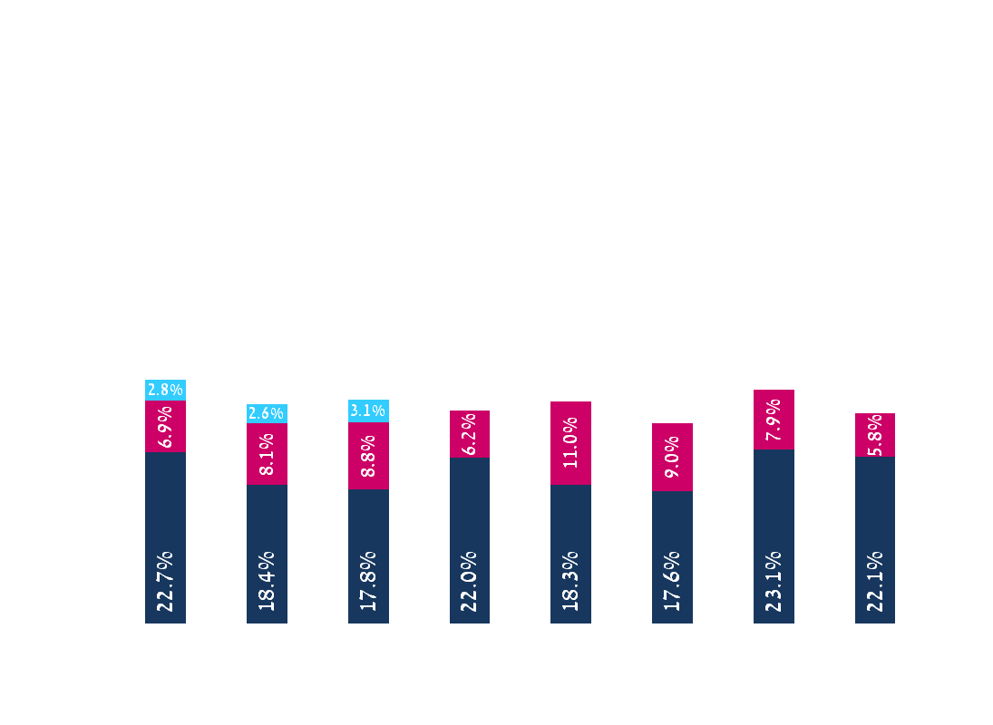
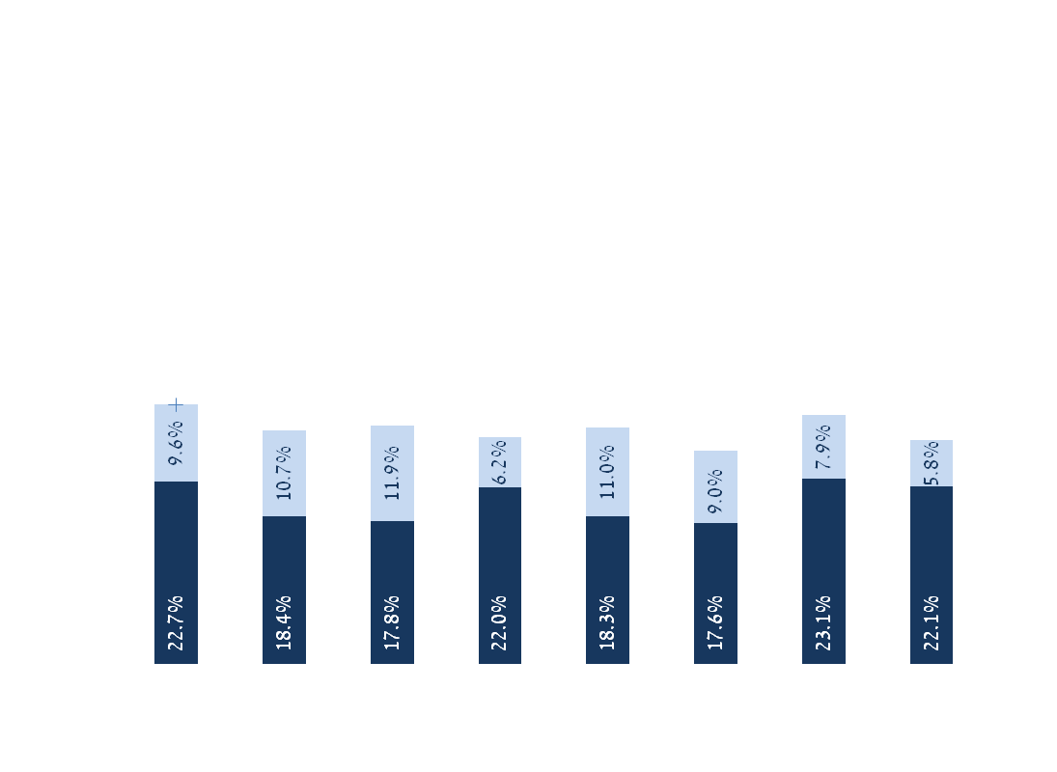
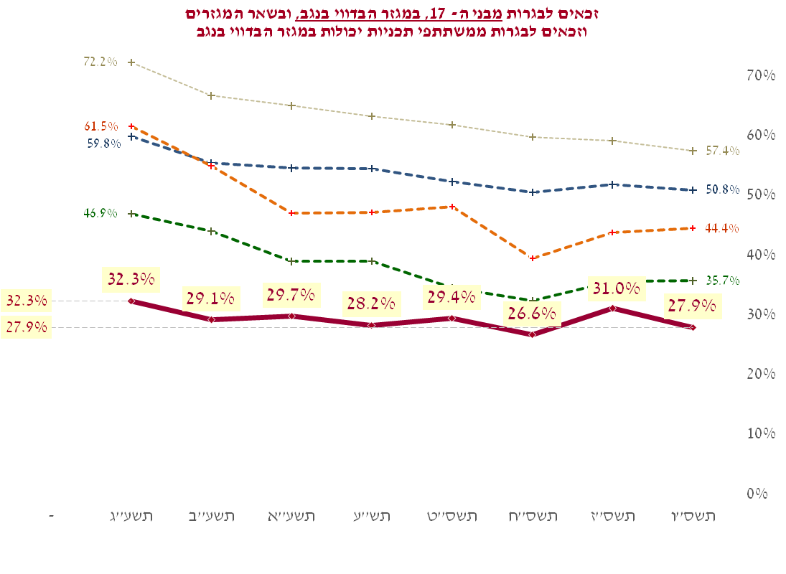
יש בפריפריה
יכולות ברמה המגזרית
המגזר הבדווי בנגב
ההפרש/העליה בזכאים לבגרות מבני ה- 17, תשס"ו – תשע"ג, לפי מגזר
מגזר | הפרש/עליה
ישראל | 7.5%
1. דרוזי | 17.1%
2. יהודי-ללא חרדים | 14.8%
3. ערבי | 11.2%
4. יהודי-כולל חרדים | 9.0%
5. בדווי בנגב | 4.4%
29
החל מתש"ע, תכניות סטארט וחסם של יכולות פועלות בחסות אקדמית של ביה"ס לחינוך, אוניברסיטת תל אביב. כל נתוני תכנית יכולות לבגרות ולמניעת נשירה – סטארט בכל השנים התקבלו מהנהלות בתי
הספר וחתומים ע"י ההנהלות וכל התוצאות והעיבודים מבוססים על נתונים אלה. בשנים תשס"ט, תשע"א, תשע"ב הנתונים והתוצאות נבדקו ואושרו על ידי אוניברסיטת תל אביב. נתוני תכנית יכולות לבגרות
– מקצוע חסם בכל השנים, התקבלו מהנהלות בתיה"ס המשתתפים. נתונים, דוחות ותוצאות תכנית יכולות לבגרות – מקצוע חסם, תש"ע עד תשע"ג, נבדקו ואושרו ע"י ביה"ס לחינוך – אוניברסיטת תל אביב.

Slide 33
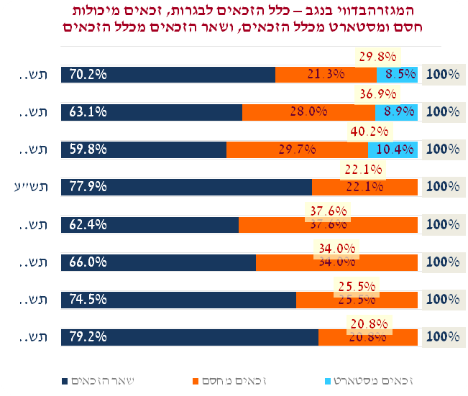
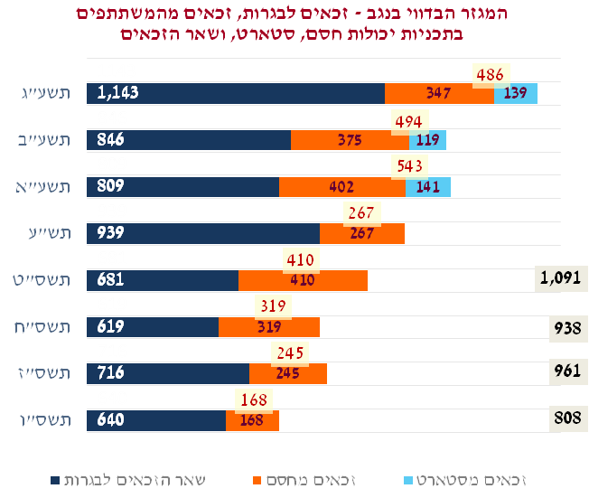
יש בפריפריה
יכולות ברמה המגזרית
המגזר הבדווי בנגב
3. זכאים לבגרות ממשתתפי יכולות, מכלל הזכאים לבגרות במגזר הבדווי בנגב
בתשע"ג,
30
החל מתש"ע, תכניות סטארט וחסם של יכולות פועלות בחסות אקדמית של ביה"ס לחינוך, אוניברסיטת תל אביב. כל נתוני תכנית יכולות לבגרות ולמניעת נשירה – סטארט בכל השנים התקבלו מהנהלות בתי
הספר וחתומים ע"י ההנהלות וכל התוצאות והעיבודים מבוססים על נתונים אלה. בשנים תשס"ט, תשע"א, תשע"ב הנתונים והתוצאות נבדקו ואושרו על ידי אוניברסיטת תל אביב. נתוני תכנית יכולות לבגרות
– מקצוע חסם בכל השנים, התקבלו מהנהלות בתיה"ס המשתתפים. נתונים, דוחות ותוצאות תכנית יכולות לבגרות – מקצוע חסם, תש"ע עד תשע"ג, נבדקו ואושרו ע"י ביה"ס לחינוך – אוניברסיטת תל אביב.

Slide 34
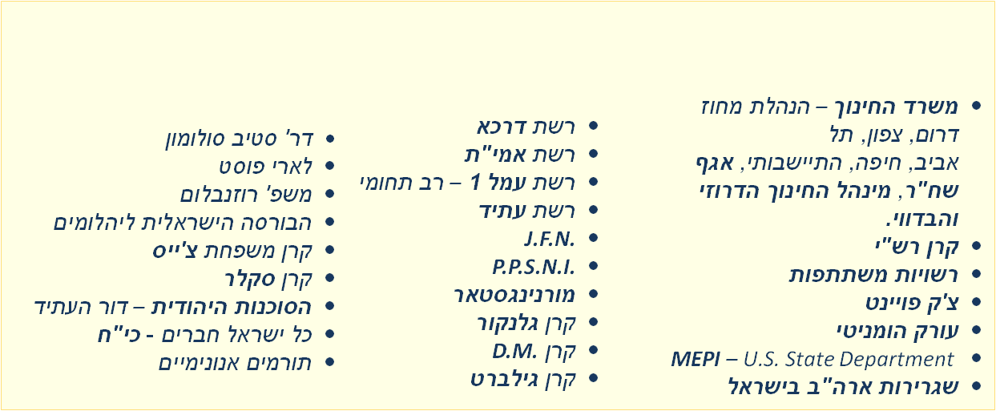
יש בפריפריה
שותפים בפעילות עמותת יכולות – מיסודה של קרן רש"י,
תשס"א – תשע"ג
הערכה רבה
לפיקוח, למנהלי בתיה"ס המשתתפים
ולצוותי המורים הרכזים והמתרגלים
שהפכו את האמונה שכל אחד יכול, לידיעה.
הערכה רבה לשותפים ליישום - צוות המנחים והמטה
עמותת יכולות – מיסודה של קרן רש"י
הערכה ותודה מיוחדת לקרן רש"י
31

Slide 35
בשיתוף
משרד החינוך
32

Slide 36
מודל המיון הבית-ספרי מבנה ביה"ס, התרחבות הפערים הלימודיים/חברתיים, הנשירה הגלויה והסמויה ורפדוקטיביות המבנה החברתי
תיכון י'- יב'
חטה"ב
(ז),ח',ט
יסודי
א'-ו'
מסלול המשכי (אקדמי - ארוך טווח)
- הכנסה (+)
- יוקרה (+)
- כח (+)
- ניידות (+)
תעסוקה א'
אקדמיה
עיוני/ טכנולוגי
גבוהה
הקבצה א'
מסלול תורני
מב"ר
יסודי הטרוגני
הקבצה
ב'
מסלול לא המשכי (קצר טווח)
- הכנסה (-)
- יוקרה (-)
- כח (-)
- ניידות (-)
תעסוקה ב'
י"ל בודדות
(טכנולוגי)
הקבצה
ג'
מסלול רגיל
התרחבות הפערים
מחסן הנושרים
נשירה
סטיה חברתית
קיבוע הפערים,
והמשך הרחבתם
33
תרשים מצומצם מס' 1, משנת 1992, נסים (מקס) כהן (M.A.) מעודכן
Notes:
33

